Slide 1
헤드 퍼스트 DA
Chap10 예측 2021010677 김상현

Slide 2
회귀란?
회귀는 제대로 사용하면 특정값을 예측할 수 있는, 믿을 수 없을 정도의 강력한 통계도구이다.

Slide 3
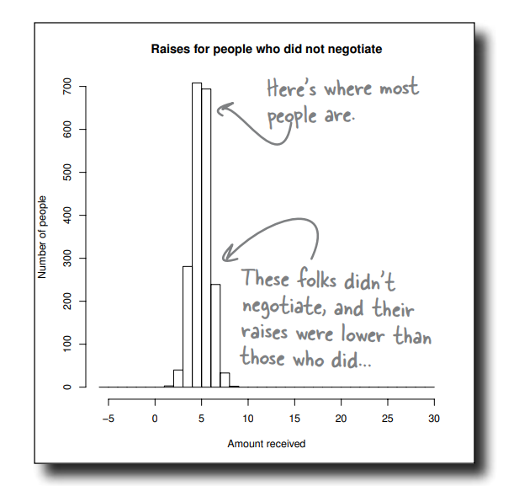
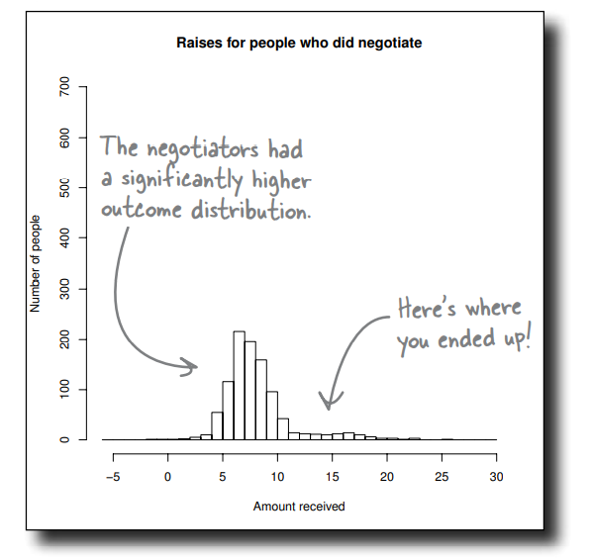
임금 협상
협상하지 않은 사람의 임금 인상
협상한 사람의 임금 인상

Slide 4
임금 인상 조견표
요구 – 임금 인상 조견표 – 임금 인상
*알고리즘: 계산을 완료하기 위해 수행해야 하는 단계.
여기서는 알고리즘에 입력값을 지정하고 보상 금액을 예측하기 위한 단계를 수행
얼마를 요구할지 내게 알려주면 얼마를 받을 수 있는지 알려주겠다.

Slide 5
알고리즘 내부
가설검정과 예측이 데이터의 분석의 정의라고 주장하는 사람도 있다.

Slide 6
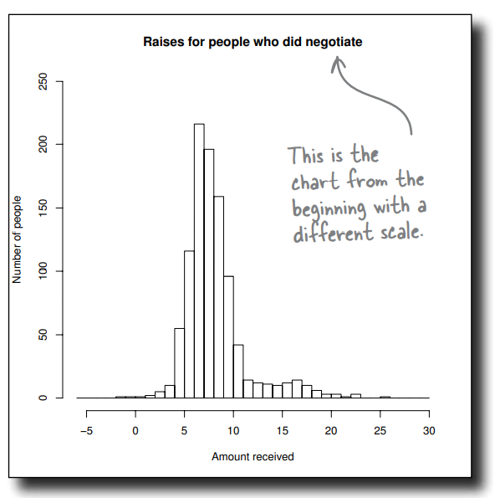
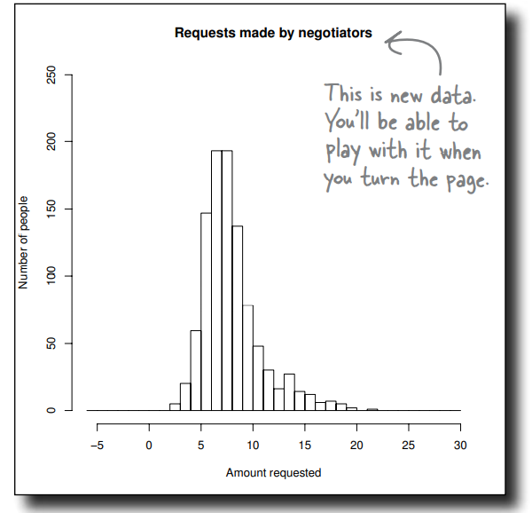
알고리즘 내부

Slide 7
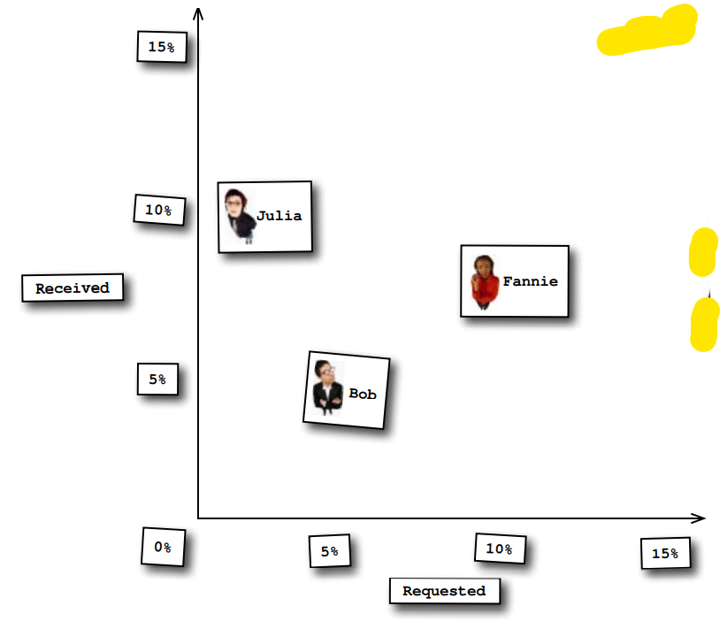
산포도 자석
밥은 5%를 요구하고 5%를 받았다.
패니는 10%를 요구하고 8%를 받았다.
줄리아는 2%를 요구하고 10%를 받았다.

Slide 8
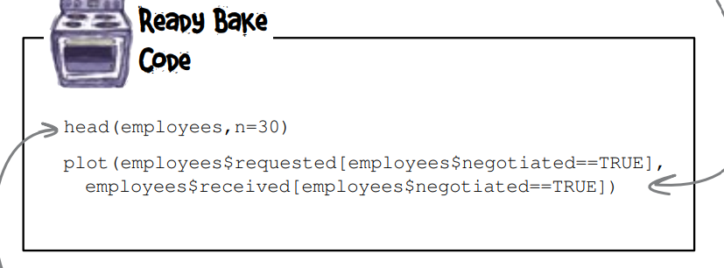
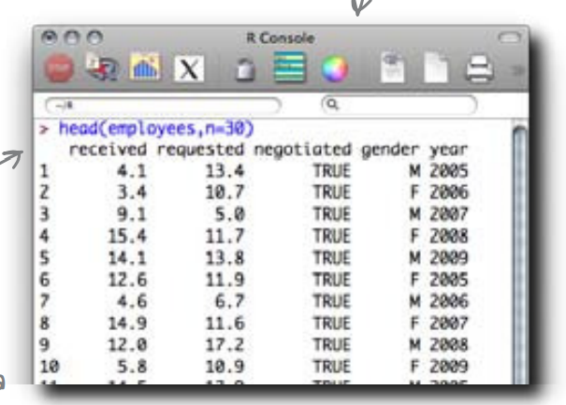
산포도

Slide 9
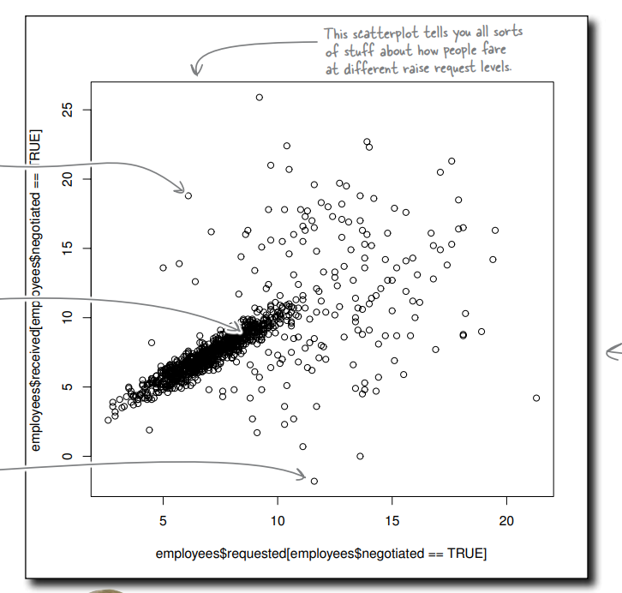
산포도

Slide 10
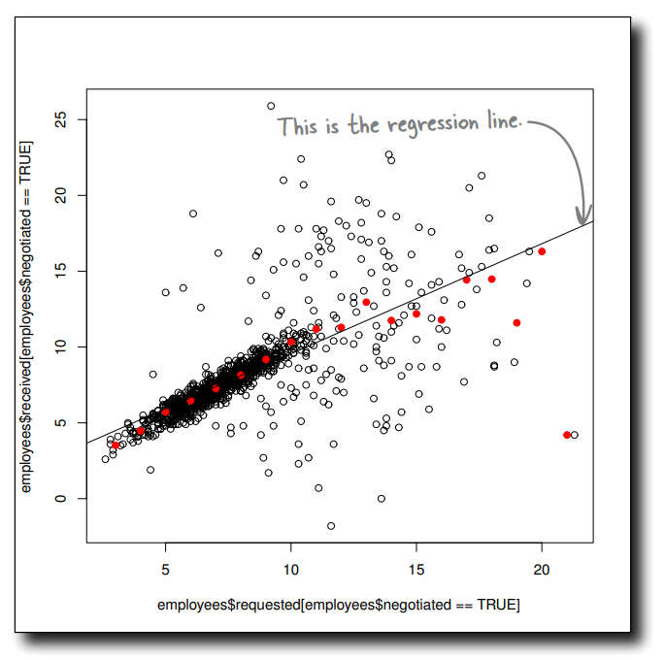
회귀선
회귀선은 평균 그래프의 각 지점에 가장 적합한 선
모든 사람의 임금 인상을 예측할 수 있다.

Slide 11
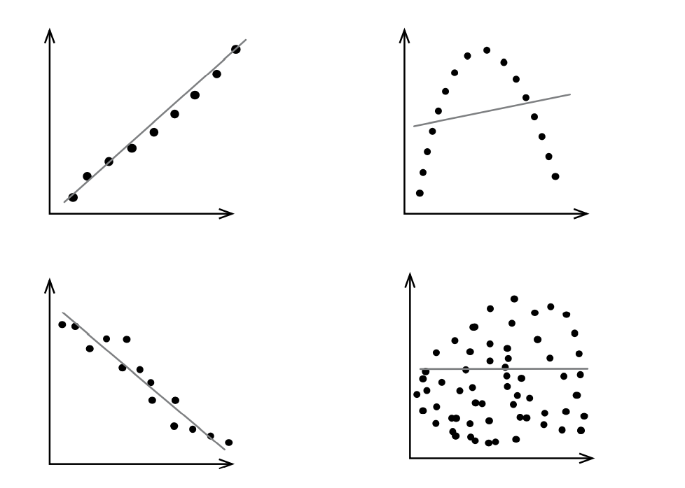
회귀선
산포도는 다양한 형태가 될 수 있다.
데이터 간에 선형의 상관관계가 있을 때 회귀선은 유용하다. 즉, 관계가 선형이 되기 위해서는 산포도의 점은 거의 직선이 되어야 한다.
상관관계는 그 강도에 따라 상관계수로 표현이 된다.
상관계수는 r로 표현이되고 r은 -1에서 1 사이의 값을
가지는데, 0은 두 변수 사이에 상관관계가 없다는 것을 의미하고 1이나 -1은 완전한 상관관계를 가진다.

Slide 12
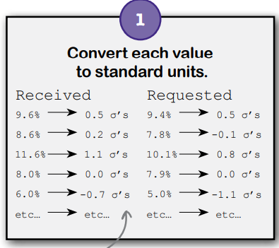
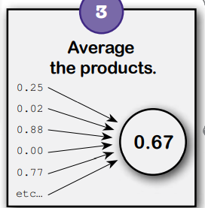
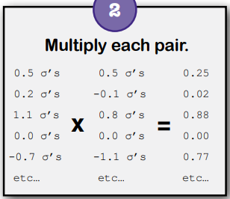
상관계수 구하기

Slide 13
정확성을 위한 방정식
회귀선은 일차 방정식으로 나타낼 수 있다.
Y= a+ bx
인상 요구 값 x
Y는 받게 될 금액
이때 a,b는 계수라고 한다.

Slide 14
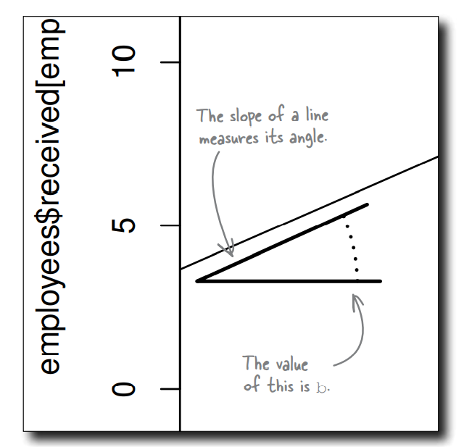
정확성을 위한 방정식
Y= a + bx
이때 b는 기울기를 나타낸다.
기울기는 (y 값의 증가량) ÷ (x 값의 증가량) 를 의미한다.

